Slide 1
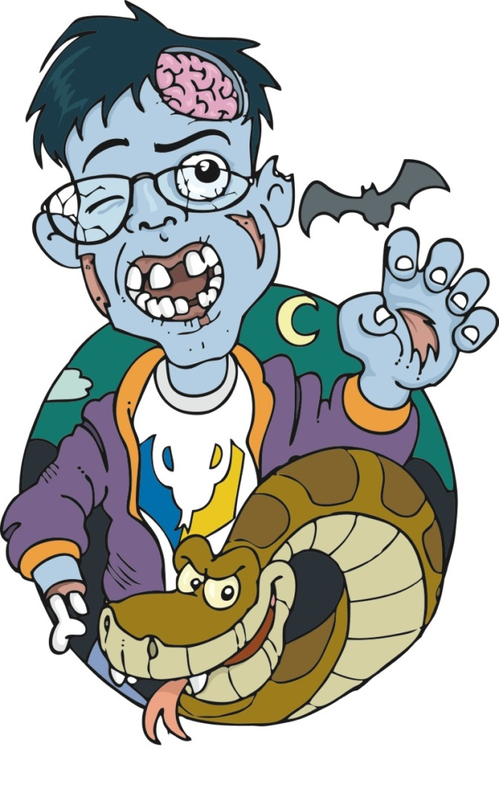
Pygame
fmasanori@gmail.com

Slide 2
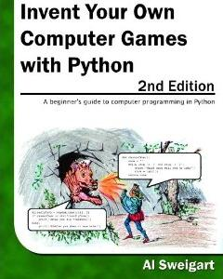

Bibliografia
http://inventwithpython.com/

Slide 3
Pygame Hello World
Não temos entrada com input()
Entrada pelo mouse e teclado via eventos
Pygame usa tuplas ao invés de listas
Tuplas são listas imutáveis, por isso seu processamento é mais eficiente
Tuplas são listas com parentêses no lugar de colchetes
Ex.: (255, 255, 255)

Slide 4
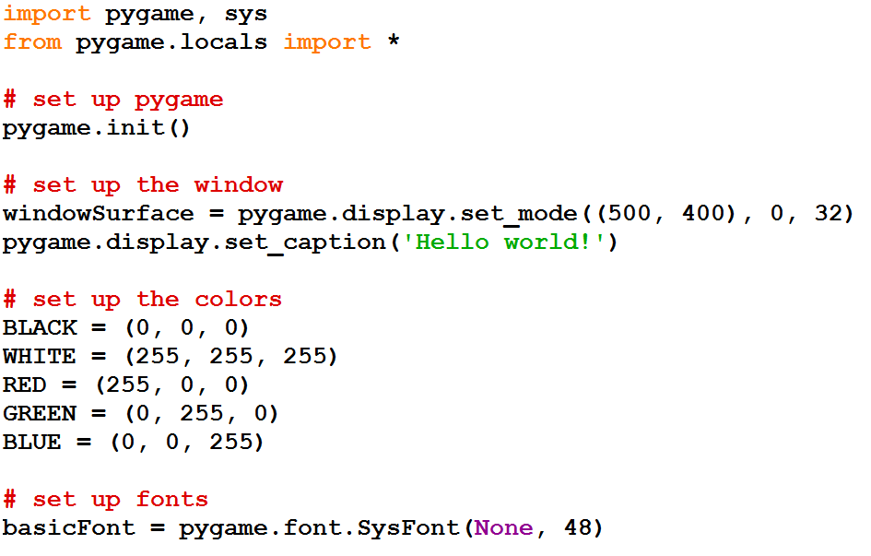
Pygame Hello World

Slide 5
Pygame Hello World
pygame.locals inclui constantes como QUIT ou K_ESCAPE
Utilizamos sys.exit() para sair “suavemente” do programa

Slide 6
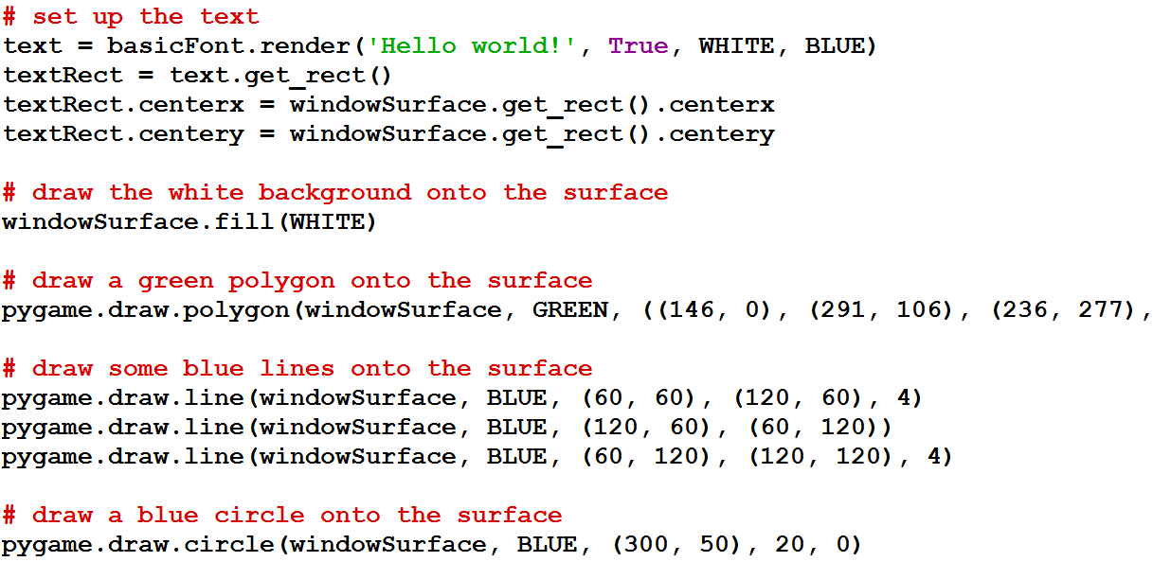
Pygame Hello World
Anti-aliasing = True

Slide 7
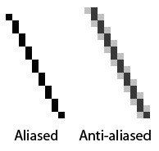
Pygame Hello World

Slide 8
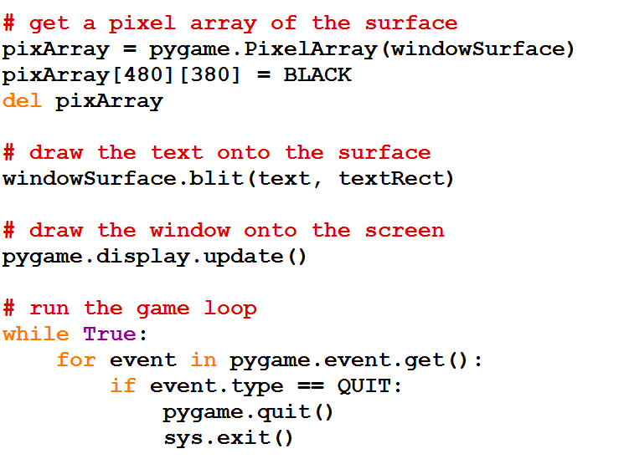
Pygame Hello World

Slide 9
Pygame Hello World
Se eu não apagar o pixArray ele ficará no estado locked
Apago o pixArray para poder manusear o objeto Surface via método blit()
O blit() apenas modifica a memória, mas para atualizar a tela devo dar display.update()
Não esqueça de dar pygame.quit()

Slide 10
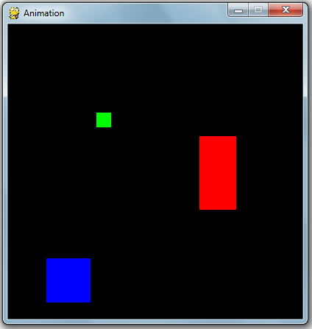
Pygame Animação

Slide 11
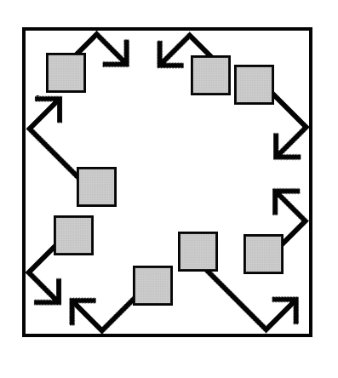
Pygame Animação

Slide 12
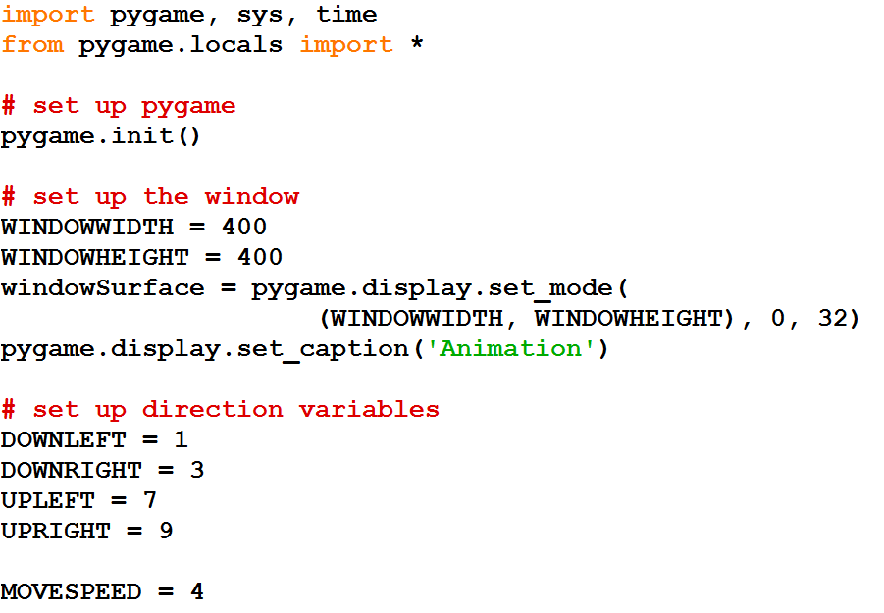
Pygame Animação

Slide 13
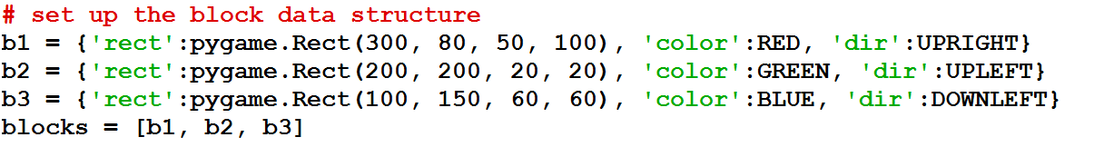
Pygame Animação
Note que nos dicionários b1, b2 e b3 tenho objetos e direções embutidos
Monto uma lista blocks com os três dicionários

Slide 14
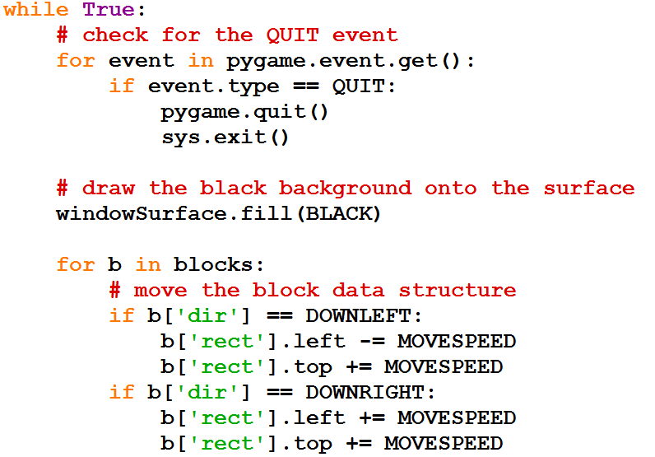
Pygame Animação

Slide 15
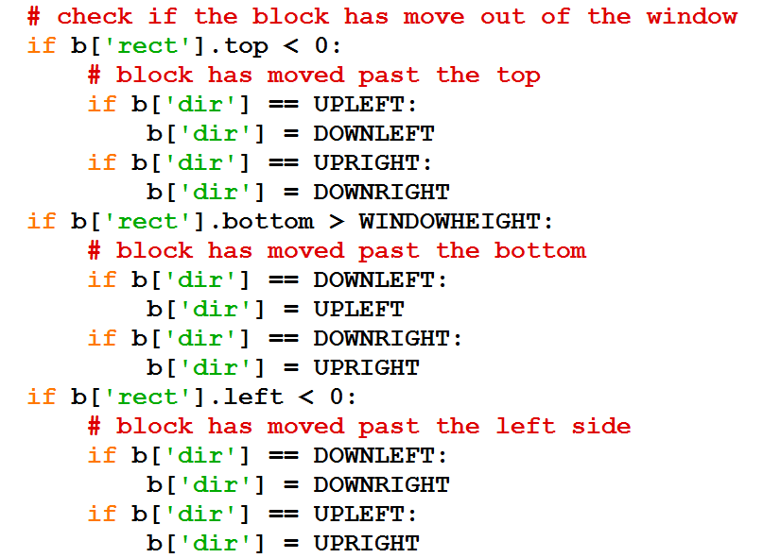
Pygame Animação

Slide 16
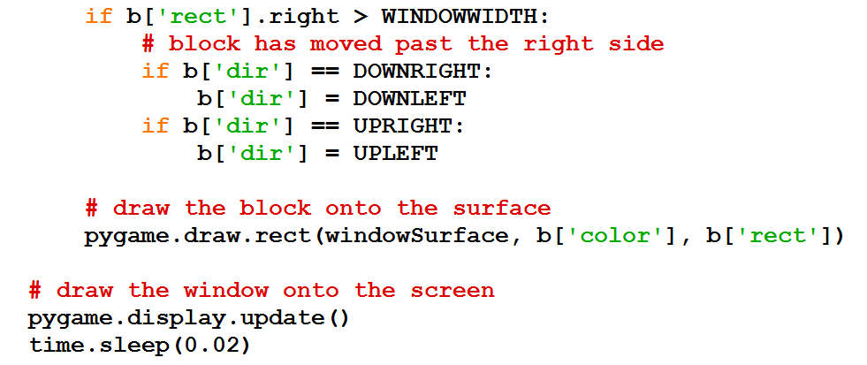
Pygame Animação

Slide 17
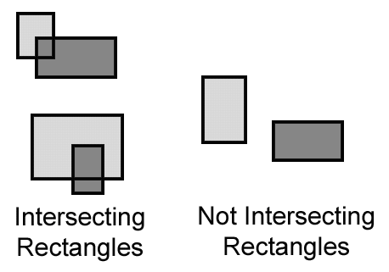
Pygame Collision Detection

Slide 18
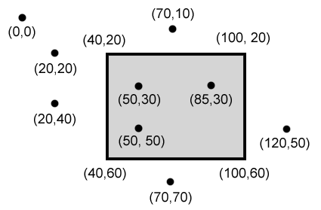
Pygame Collision Detection

Slide 19
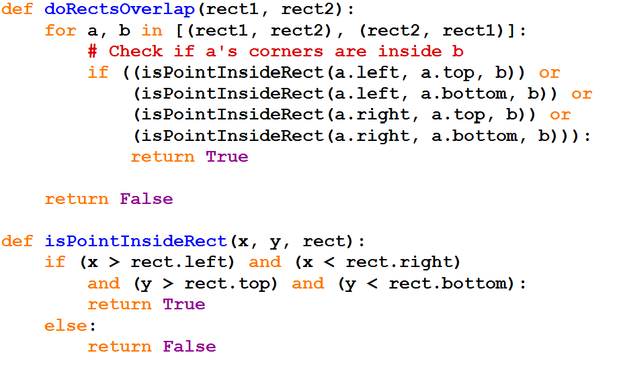
Pygame Collision Detection

Slide 20
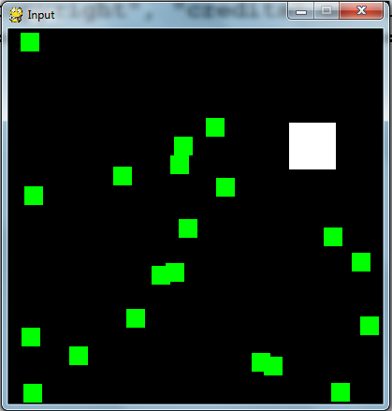
Pygame Input

Slide 21
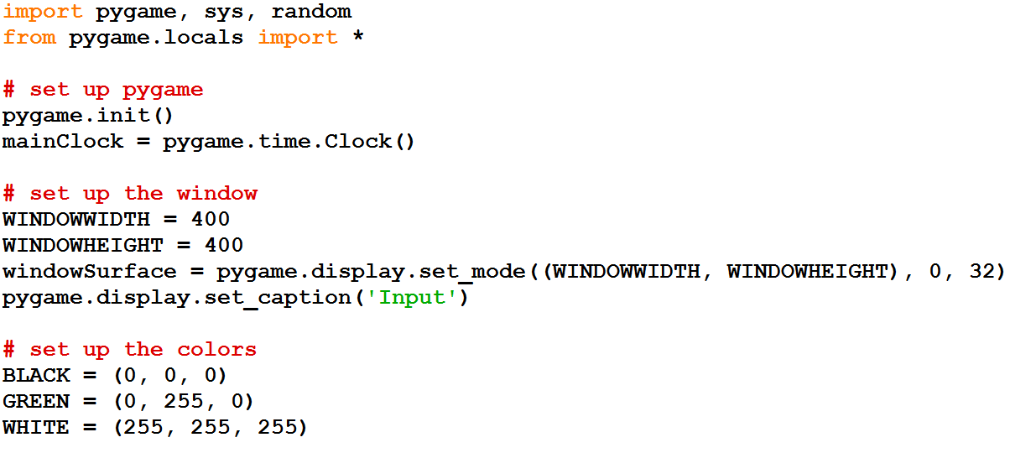
Pygame Input

Slide 22
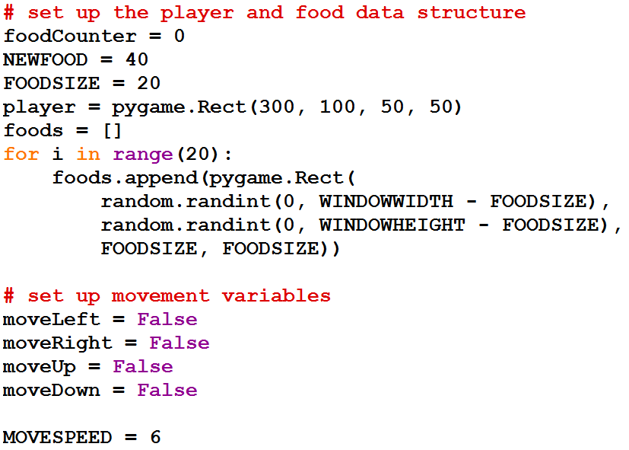
Pygame Input

Slide 23
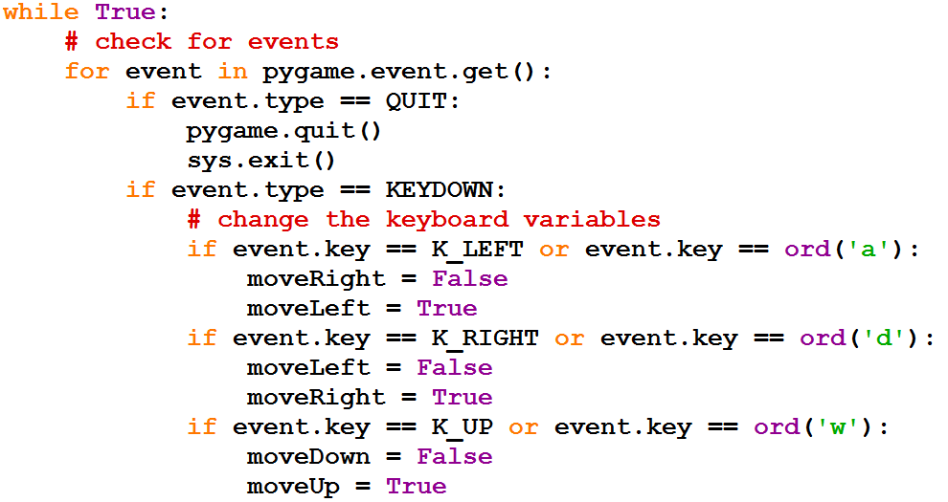
Pygame Input

Slide 24
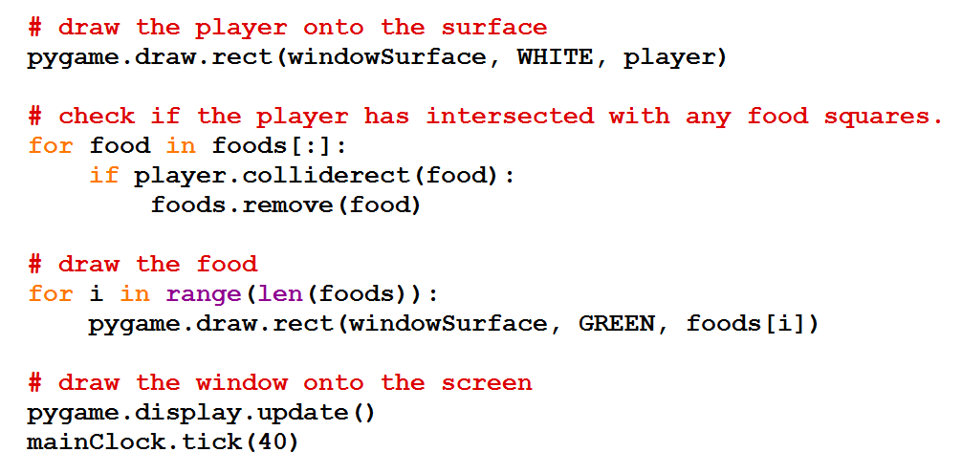
Pygame Input

Slide 25
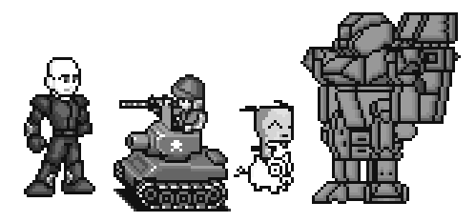
Sounds and Sprites

Slide 26
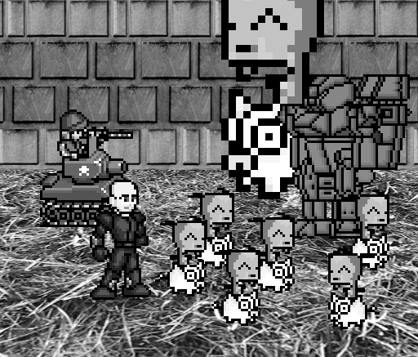
Sounds and Sprites

Slide 27
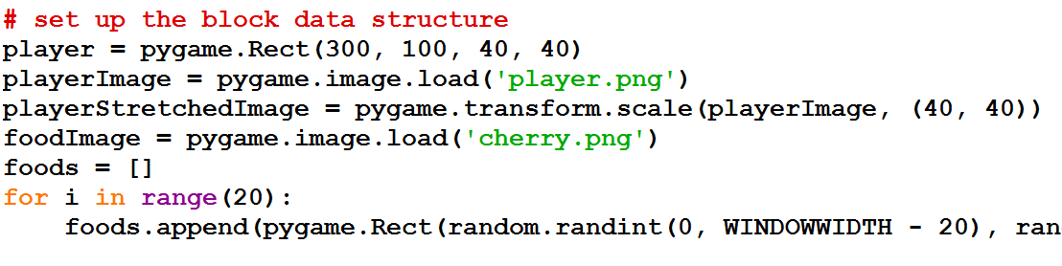
Sounds and Sprites
Player.png aparece na escala desejada
Gero randomicamente 20 cerejas iniciais

Slide 28
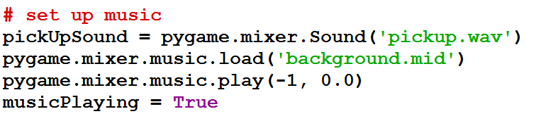
Sounds and Sprites
Utilizo dois canais, um para a música de fundo e outro para cada cereja apanhada

Slide 29
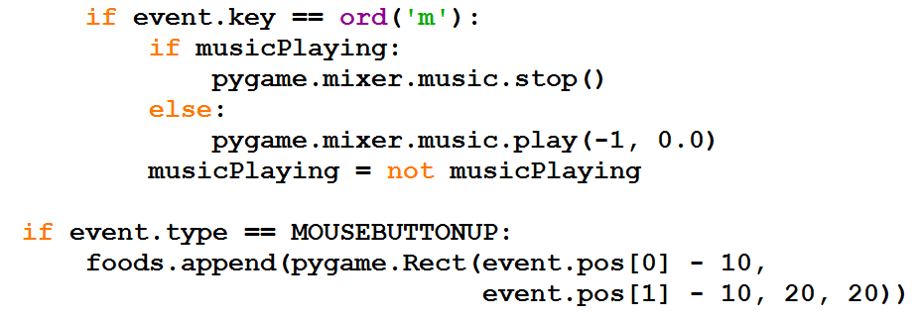
Sounds and Sprites
Tecla ‘m’ pausa o fundo musical e o click do mouse planta uma cerejinha na posição clicada

Slide 30
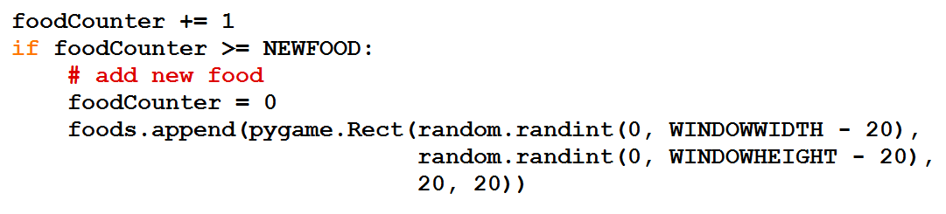
Sounds and Sprites
As cerejas são geradas aleatoriamente a cada passagem no looping principal

Slide 31
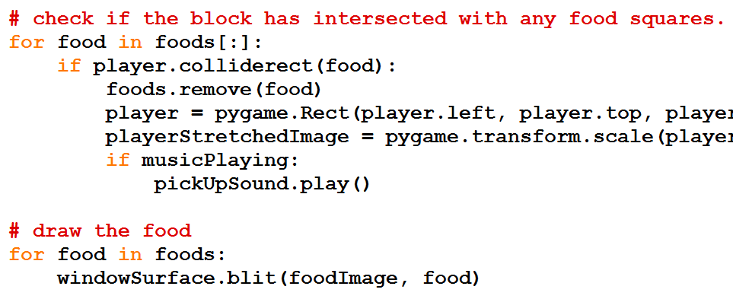
Sounds and Sprites
Removo cerejas “comidas”, claro engordando!
Todas as “blitadas” aparecem no update

Slide 32
Sounds and Sprites
FPS == Frames Per Second
Variável que controla o mainClock.tick()
Os monstrinhos possuem um tamanho mínimo e máximo e sua velocidade é controlada

Slide 33
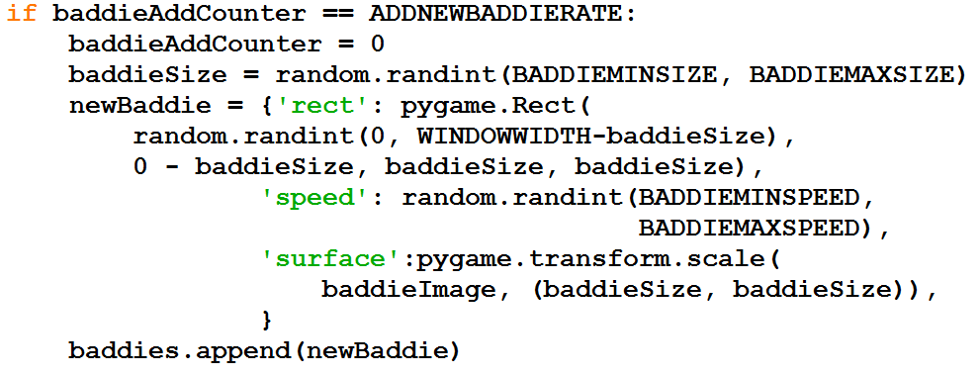
Sounds and Sprites

